Slide 1
Танграми
Tangrams
https://youtu.be/aoA0Ni_ZJOY
Перейдіть за посиланням та перегляньте відеоурок

Slide 2
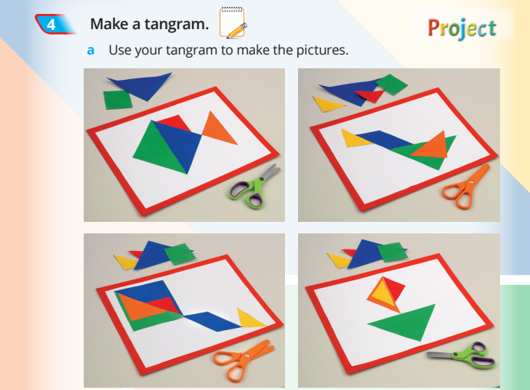
Домашня робота: складіть нове зображення, використовуючи фігури

